Slide 1
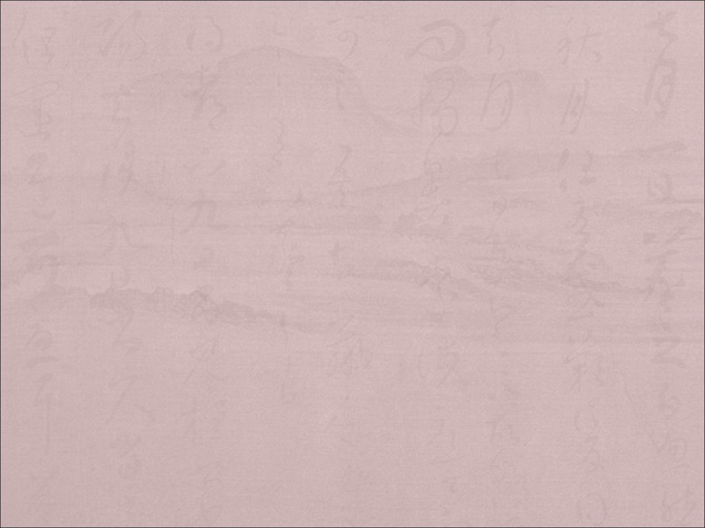
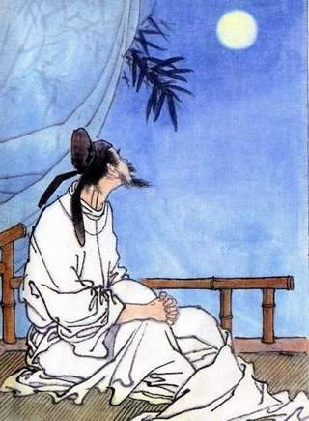
静夜思
唐 李白
床前明月光，
疑是地上霜。
举头望明月，
低头思故乡。

Slide 2
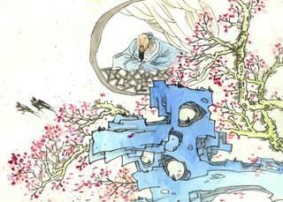
春晓
唐 孟浩然
春眠不觉晓，
处处闻啼鸟。
夜来风雨声，
花落知多少。

Slide 3
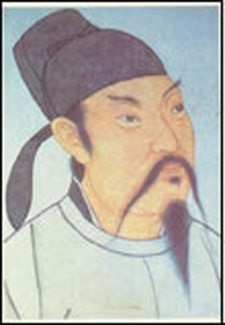
李白，字太白，号青莲居士，唐代伟大的浪漫主义诗人，被称为“诗仙”。其诗豪放飘逸，想象丰富，语言流转自然，音律和谐多变，是屈原以来浪漫主义诗歌的新高峰，与杜甫并称“李杜”，是华夏史上最伟大的诗人。

Slide 4
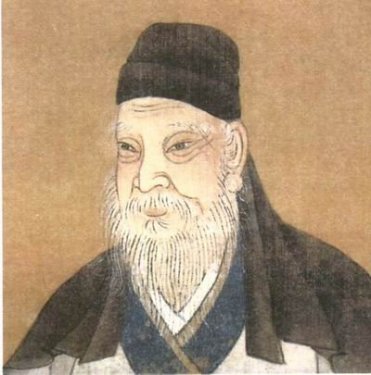
孟浩然，字浩然，襄阳人。是盛唐山水田园诗派的主要诗人之一。诗与王维齐名，号“王孟”。其诗每无意求工而清超越俗，正复出人意表，清闲浅淡中，自有泉流石上，风来松下之音。有《孟浩然集》。他洁身自好，刚直不阿的性格和清白高尚的情操，为人所倾慕。他和李白是好朋友。李白称赞他：红颜弃轩冕，白首卧松云“，是晋代陶渊明后的山水田园诗的最高峰。

Slide 5
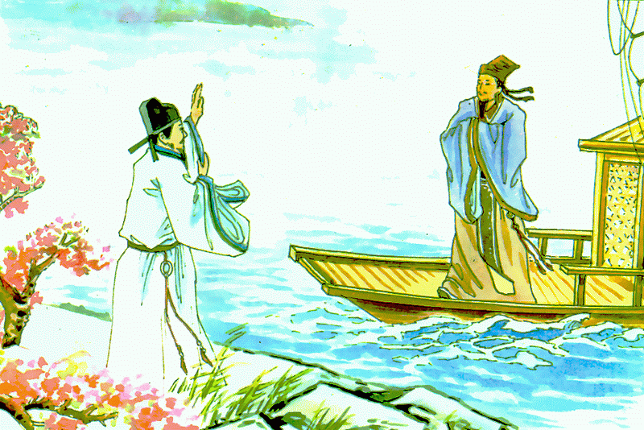
李白（ ）孟浩然（ ），并（ ）。
黄鹤楼送别

Slide 6
烟雾迷蒙 繁花似锦 俯临长江 飞檐凌空 杨柳依依 沙鸥点点
依依惜别 按捺不住 脍炙人口 誉满天下 浩浩荡荡 永世不绝

Slide 7
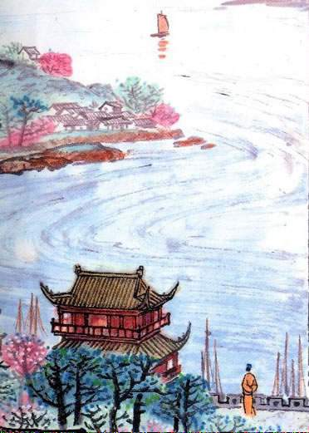
黄鹤楼送孟浩然之广陵
李白
故 人 西 辞 黄 鹤 楼，
烟 花 三 月 下 扬 州。
孤 帆 远 影 碧 空尽，
唯 见 长 江 天 际 流。

Slide 8
故 人 西 辞 黄 鹤 楼，
烟 花 三 月 下 扬 州。
暮春三月，长江边烟雾迷蒙，繁花似锦，年轻的李白正在黄鹤楼上为大诗人孟浩然践行。

Slide 9
孤 帆 远 影 碧 空尽，
唯 见 长 江 天 际 流。
友人登上了船。白帆随着江风渐渐远去，消失在蓝天的尽头。李白依然伫立在江边，凝视着远方，只见一江春水浩浩荡荡地流向天边……

Slide 10
填空练习
去
“之”的意思是（ ）。
“广陵”是现在的（ ）。
“烟花”指（ ）。
“故人”是老朋友，这里指（ ）。
“辞”是（ ）。
“下”是（ ）。
“尽”是（ ）。
“唯”是（ ）。
“天际”是（ ）。
这首诗表达了李白对老朋友（ ）之情。
扬州
艳丽的春景
孟 浩 然
告别
去
消失
只有
天边
依依惜别

Slide 11
依依惜别
人物动作
人物对话
景色描写

Slide 12
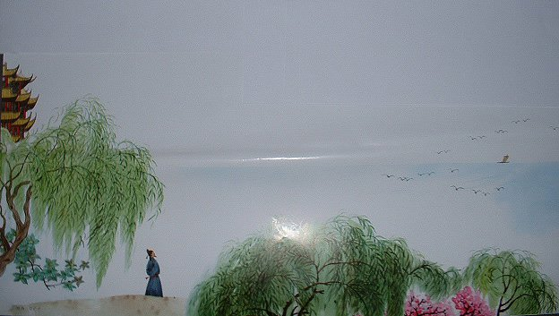
李白（ ）孟浩然（ ），
并（ ）。

Slide 13
渭城朝雨浥轻尘， 客舍青青柳色新。
劝君更尽一杯酒， 西出阳关无故人。
诗这是一首有名的送别诗。前两句写了送别的环境，后两句写了送别场面中的一个情景。
一个春天的早晨，阵阵细雨润湿着飞飘着的轻尘，在一片青色之中，客舍旁边的柳树显得越发嫩绿，新鲜。可是，老朋友就要离开这里到边远的安西去了。送别饯酒，干了一杯又一杯，诗人提议，再干一杯，因为“西出阳关”之后，不会同老朋友坐在一起饮酒畅叙了。
送元二使安西
王 维

Slide 14
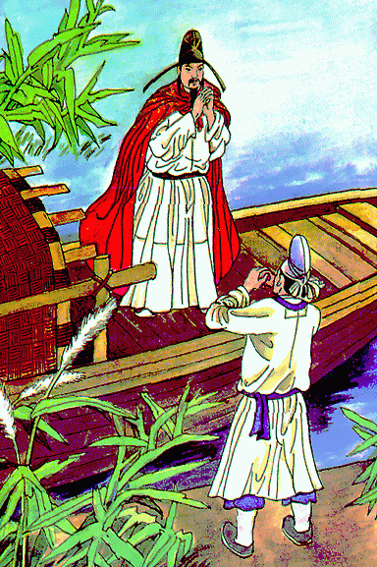
李 白
李白乘舟将欲行，忽闻岸上踏歌声。
桃花潭水深千尺，不及汪伦送我情。
汪伦在泾县桃花边的南台寺讲学听说李白到了宣城，特请李白到桃花潭游览。他们潭边垂钓，饮酒赋诗。相间几天，仿佛旧友重逢，难分难舍。
在李白临行的那天，汪伦带着自己的学生，将李白送到桃花潭渡口，还摆酒席为他送行。李白为汪伦的一片热情深深打动了，当即写下了这首《赠汪伦》。
后来，泾县桃花潭的村民为了纪念李白，还在东岸建起了“踏歌岸阁”，成了这里的一处名胜古迹。
赠 汪 伦

Slide 15
